Slide 1
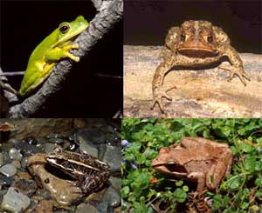
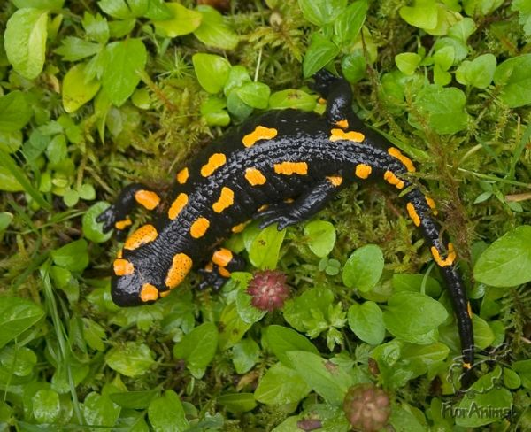
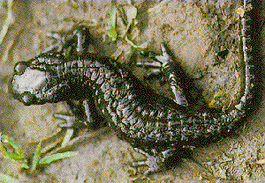
Виконали учні 7 класу Сорокотязького НВО «ЗОШ І-ІІ ступенів дит. сад.» Фурдецький В.А. та Слободяник М.А.
Клас: Земноводні (Амфібії)

Slide 2
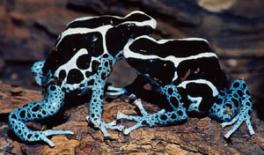
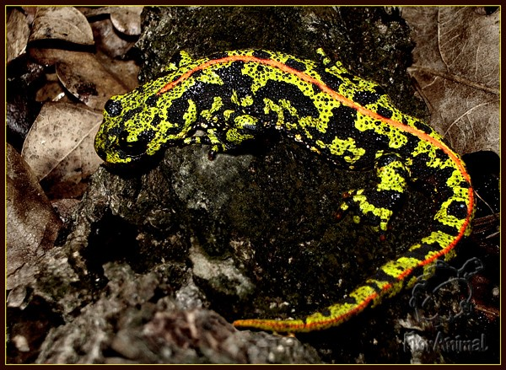
Різноманіття Амфібій
Земноводні - це в більшості чотириногі холоднокровні хребетні тварини, що мають стадію водної личинки, а в дорослому стані пов'язані як з водою, так і з наземним середовищем. Клас об'єднує близько 2600 видів.

Slide 3
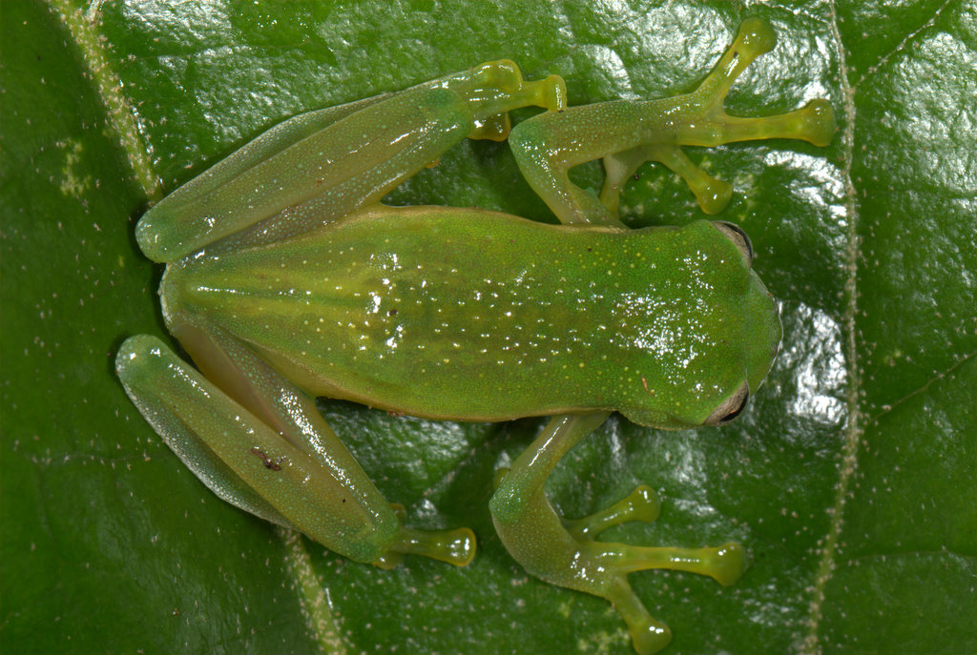
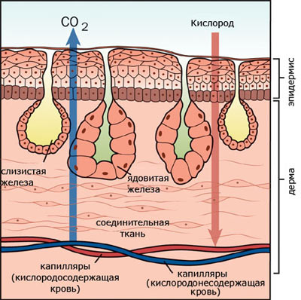
Покриви тіла
Покриви тіла представлені шкірою, що складається з епідермісу і дерми. Вона тонка, має багате кровопостачання і велику кількість багатоклітинних залоз. Секрет залоз зволожує поверхню шкіри, чинить бактерицидну дію і може бути отруйною. Волога шкіра личинок і дорослих амфібій бере участь у диханні.

Slide 4
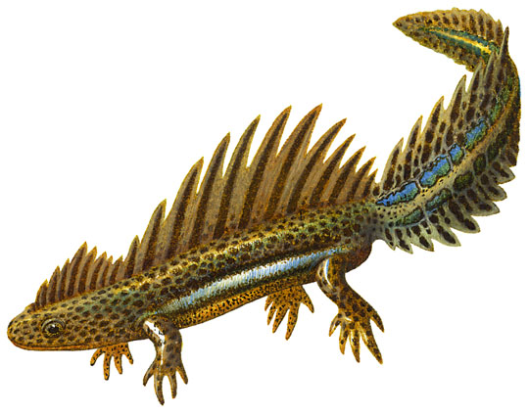
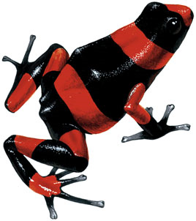
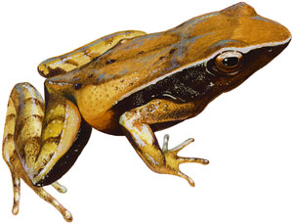
Забарвлення тіла
У дермі амфібій є пігментні клітини, що надають тілу земноводних певний колір : у мешканців помірних широт - зеленувато-буре протекційне забарвлення, у отруйних тропічних видів, навпаки, забарвлення яскраве, застережливе.
гостроморда річниця
малоазіатський тритон
поперечно-смугастий дереволаз

Slide 5
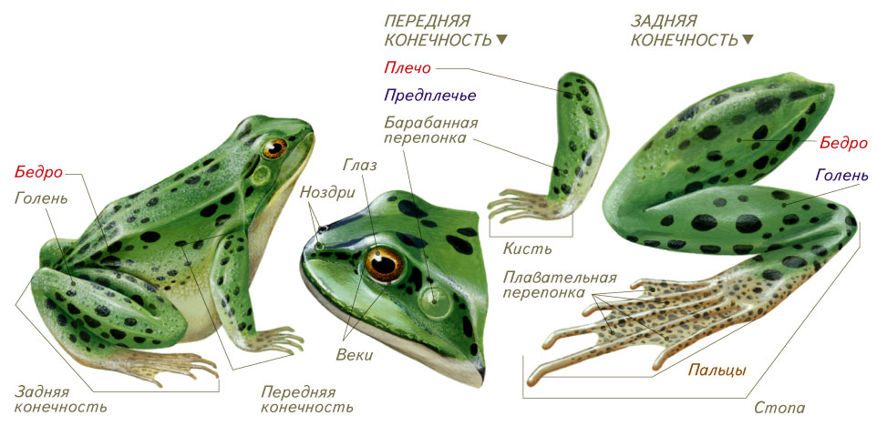
Зовнішня будова Амфібій
Тіло амфібій поділяється на голову, тулуб, хвіст (у хвостатих) і дві пари п'ятипалих кінцівок. Хвостаті мають витягнуте тіло з добре розвиненим хвостом, передні і задні кінцівки приблизно однакові. У безхвостих тіло масивне, укорочене, злегка сплощене в спинно-черевному напрямку. Задні ноги більші за передні.

Slide 6
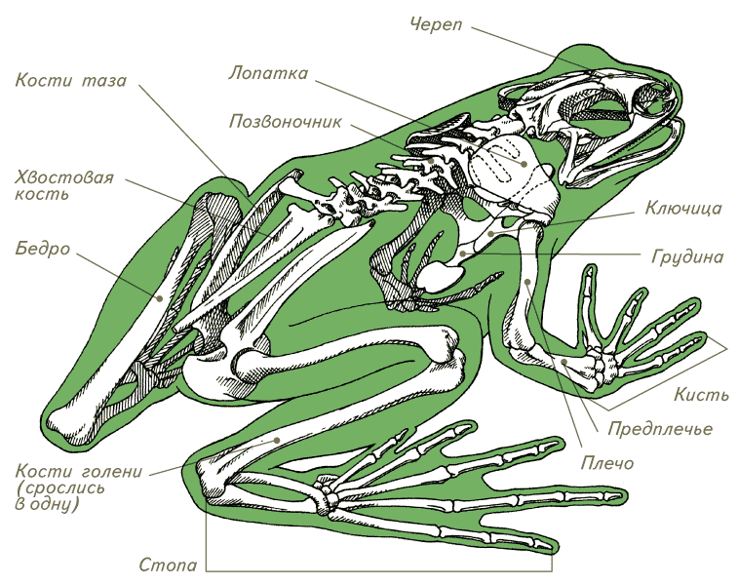
Скелет Амфібій
Скелет земноводних, як і інших хребетних тварин, поділяється на:
скелет голови (череп)
осьовий скелет (хребетний стовп)
скелет парних кінцівок і їх поясів.
Кінцівки земноводних, як і кінцівки інших класів наземних хребетних тварин, представляють в схемі систему важелів, рухливо сполучених один з одним.

Slide 7
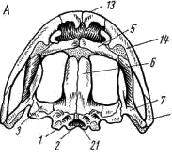
Скелет голови
Скелет голови (череп) має 2 відділи (мозковий і лицьовий), містить невелике число кісток, зчленовується з хребтом відносно рухливо.

Slide 8
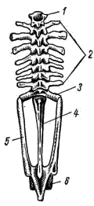
Скелет тулуба (хребет)
Хребет у жаби складається з 4 відділів: шийного (1 хребець), тулубового (7), крижового (1) і хвостового. У безхвостих - 12 хвостових хребців зростаються в уростиль. Ребер немає або вони не доходять до грудини.
1 - шийний хребець
2 - тулубові хребці
3 - крижовий хребець.
4 - уростиль
5 - тазовий пояс,
6 - вертлужна западина

Slide 9
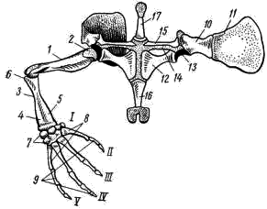
Скелет передніх кінцівок і плечового пояса
Плечовий пояс містить парні лопатки, ключиці, воронні кістки і непарну грудину. Грудина не сполучена з ребрами, тому плечовий пояс не прикріплений до осьового скелета. Скелет вільної передньої кінцівки : плечова кістка, кістки передпліччя і кисті.
1 - плечова кістка
3 - передпліччя
5 - променева кістка
7 - зап'ясток
8 – пяст’є
9 - фаланги пальців,
10 - лопатка
12 - вороняча кістка (коракоїд)
15 - ключиця
16 - грудина
I - зредукований перший палець
II - V - добре розвинені пальці

Slide 10
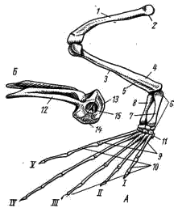
Скелет задніх кінцівок і тазового пояса
Тазовий пояс складається з парних клубових, сідничих і лобкових кісток. Клубові кістки приєднані до відростків крижового хребця, що надає тазовому поясу додаткову міцність. Скелет вільної задньої кінцівки : стегнова кістка, кістки гомілки і стопи.
1 - стегнова кістка
3 - гомілка
4 - велика гомілкова кістка,
5 - мала гомілкова кістка
6 - передплесно
9 - плесно
10 - фаланги пальців
11 - рудимент VI пальця
12 - клубова кістка,
13 - сіднича кістка
14 - лобковий хрящ
15 - вертлужна западина,
I - V - пальці

Slide 11
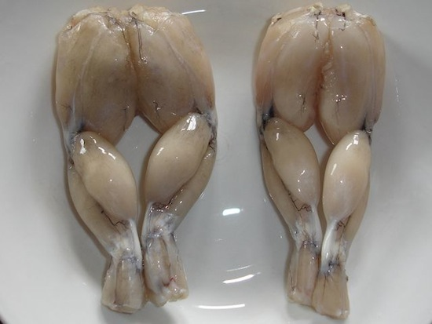
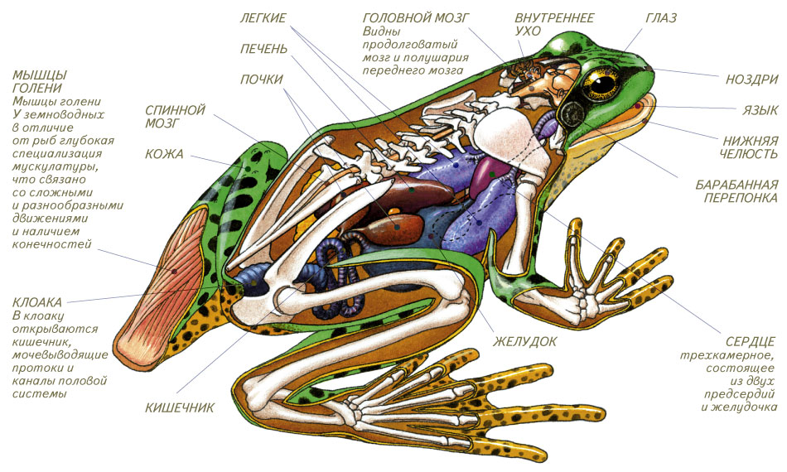
М'язова система
Мускулатура диференційована краще, чим у риб. Найбільш розвинені м'язи задніх кінцівок, голови, черевної стінки, ротової порожнини.

Slide 12
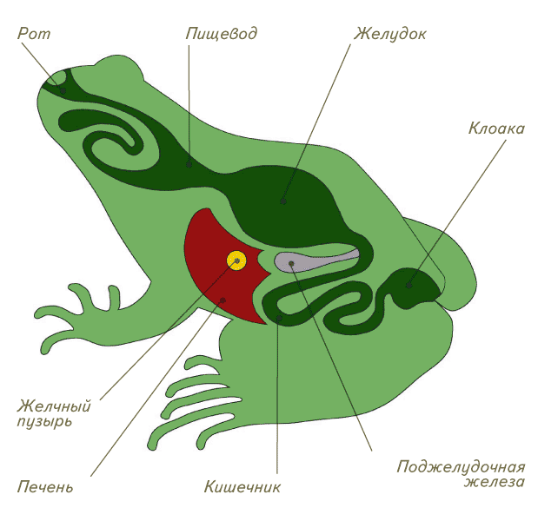
Травна система
Травна система більш диференційована, ніж у риб. Є конічні зуби; добре розвинений язик; шлунок відособлений; товста кишка розширюється в клоаку. Добре розвинені печінка і підшлункова залоза.
Notes:
Пищеварительная система начинается ротоглоточной полостью, в которой находятся однородные конические зубы и язык. Появляются слюнные железы, секрет которых не содержит ферментов. Пищеварительная трубка относительно короткая. Она дифференцирована на пищевод, желудок, двенадцатиперстную кишку, тонкую кишку и толстую (прямую) кишку, заканчивающуюся клоакой, в которую также открываются мочеточники, а у самок и яйцеводы.

Slide 13
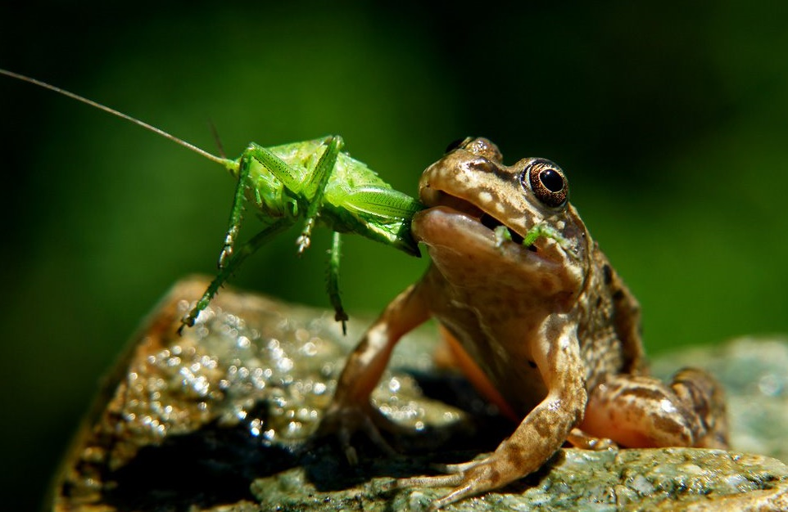
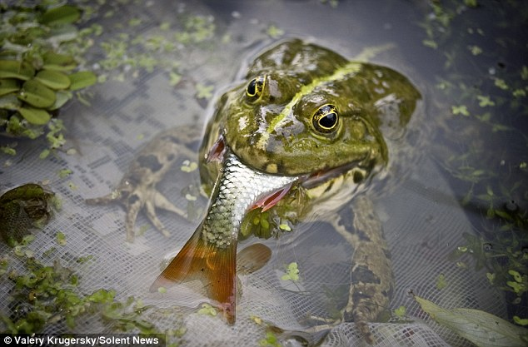
Живлення Амфібій
Живляться амфібії рухливими тваринами. Добувають їжу, захоплюючи її щелепами або липким довгим язиком. Заковтуванню допомагають очі, що всовуються в ротоглоткову порожнину і проштовхують їжу в стравохід. У стані заціпеніння земноводні здатні тривало голодувати.

Slide 14
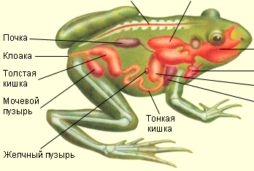
Видільна система
Видільна система представлена парними тулубовими бруньками – компактнішими, ніж у риб. Сеча по сечоводах поступає в клоаку, потім в сечовий міхур, який періодично звільняється. Продукт обміну - сечовина.

Slide 15
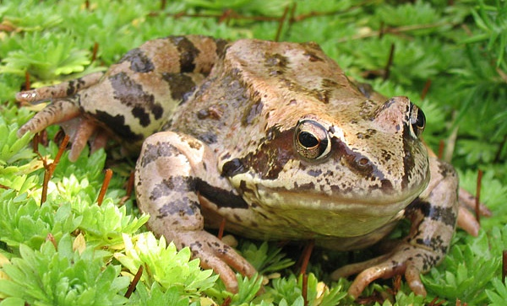
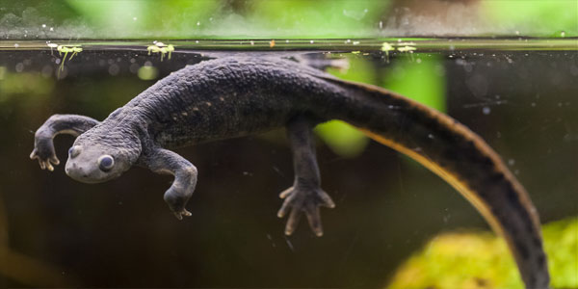
Видільна система
Знаходячись у воді, земноводні виділяють велику кількість мало концентрованої сечі, оскільки втрата води легко компенсується її проникненням через шкіру. На суші втрата води економічніша - через стінки сечового міхура відбувається додаткове всмоктування води з сечі в кров, сеча стає більше концентрованою.
трав'яна жаба
іспанський тритон

Slide 16
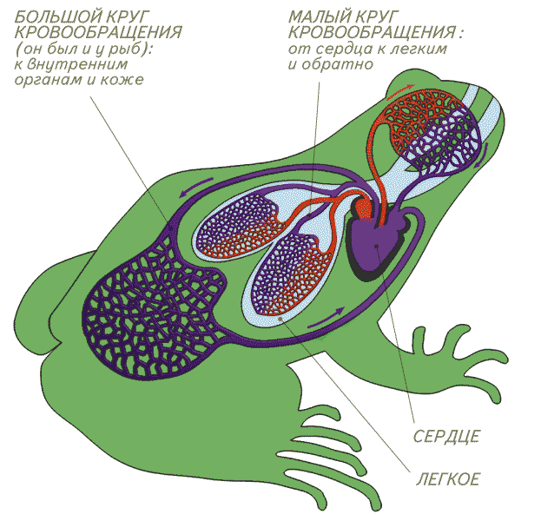
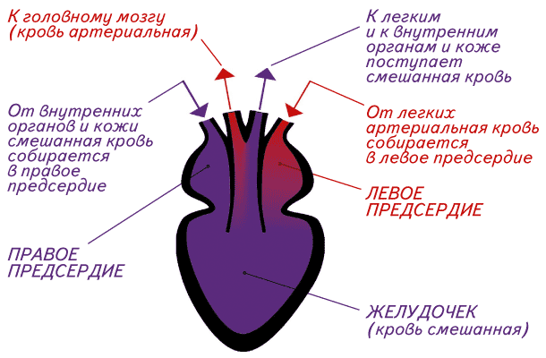
Кровоносна система
Кровоносна система замкнута. Серце - трьохкамерне. З появою легенів сформувався малий круг кровообігу. Усі органи отримують змішану кров. Тільки мозок отримує артеріальну кров. Земноводні - холоднокровні тварини.
Notes:
Кровеносная система претерпевает существенные изменения в связи с развитием легочного дыхания. Сердце трехкамерное: два предсердия (правое и левое) и один желудочек. Появляется второй легочной круг кровообращения, однако потоки артериальной и венозной крови частично перемешиваются внутри желудочка. От правой стороны желудочка отходит артериальный конус, распределяющий кровь по трем парам сосудов: венозная кровь по кожно-легочным артериям течет к органам дыхания (малый круг), смешанная кровь — по правой и левой дугам аорты поступает ко всем органам и тканям (большой круг), артериальная кровь — по сонным артериям к головному мозгу (большой круг). Артериальная кровь от легких течет к левому предсердию по легочным венам. Венозная кровь от всех органов и тканей собирается в правое предсердие по полым венам. Следует отметить, что у земноводных с развитым кожным дыханием небольшое количество артериальной крови по кожным венам также попадает в правое предсердие, поэтому там кровь не венозная, а частично смешанная. Благодаря этой особенности при длительном пребывании под водой некоторые земноводные могут полностью переходить на кожное дыхание. Температура тела непостоянная. Возможности терморегуляции земноводных ограничены тем, что большинство органов и тканей снабжаются смешанной, а не артериальной кровью, происходит активное испарение с поверхности кожи и интенсивное охлаждение тела.

Slide 17
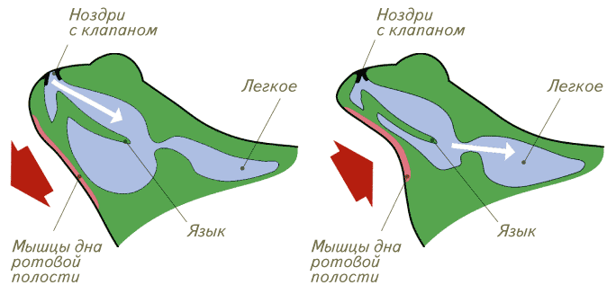
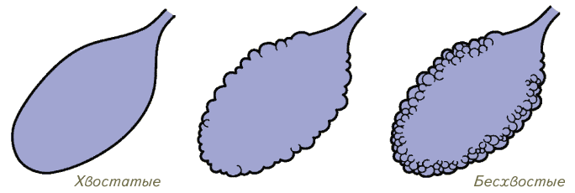
Дихальна система
Органи дихання - легені - маленькі тонкостінні мішки. Додатково в диханні бере участь шкіра, слизова оболонка ротової порожнини. На малюнку показана схема вдиху-видиху жаби.
легені різних амфібій

Slide 18
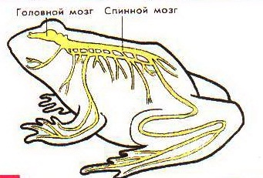
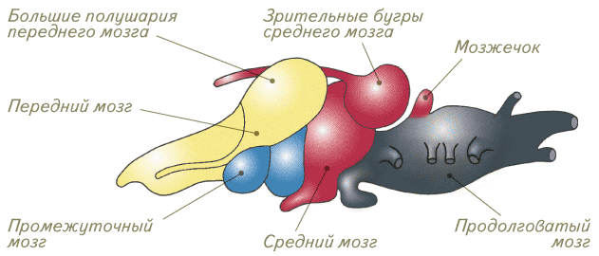
Нервова система
Нервова система поділяється на центральну і периферичну. Головний мозок складається з 5 відділів: передній мозок великий, поділений на дві півкулі. Мозочок розвинений слабо у зв'язку з одноманітними рухами.
Notes:
Центральная нервная система состоит из головного и спинного мозга. Головной мозг имеет 5 отделов: передний, промежуточный, средний, задний (мозжечок) и продолговатый. Передний мозг развит лучше, чем у рыб, он имеет большие размеры и разделен на 2 полушария. Мозжечок развит хуже, чем у рыб, что обусловлено более примитивными движениями земноводных. Периферическая нервная система представлена 10 парами черепно-мозговых нервов и спинно-мозговыми нервами, образующими сплетения.

Slide 19
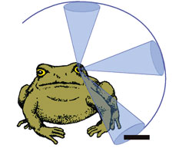
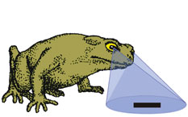
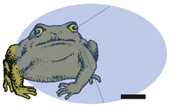
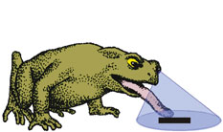
Органи чуття
Перехід в наземно-повітряне середовище викликав зміну в структурі органів чуттів. Орган слуху має два відділи - середнє і внутрішнє вухо. Очі мають повіки. Розвинені також органи нюху - ніздрі; органи дотику, смаку.
виявлення і захоплення здобичі жабою
Notes:
Органы чувств. Органы зрения. Глаза земноводных более совершенны, чем у рыб, они позволяют видеть объекты на большом расстоянии. Это связано с развитием линзовидного хрусталика и выпуклой роговицы. Выход земноводных на сушу предопределил появление верхних и нижних век и мигательной перепонки, защищающих глаза от высыхания. Аккомодация достигается перемещением хрусталика относительно сетчатки с помощью специальной мышцы. У многих земноводных развито цветовое зрение. Орган слуха. В связи с выходом на сушу кроме внутреннего уха у земноводных имеется и среднее ухо. Оно представлено полостью, закрытой от внешней среды барабанной перепонкой, сообщающейся евстахиевой трубой с ротоглоточной полостью и содержащей одну слуховую косточку — стремечко. Многие земноводные имеют голосовой аппарат: две складки слизистой оболочки, натянутые между хрящами, окружающими голосовую щель. По бокам головы самцов у большинства видов амфибий имеются особые расширения — резонаторные мешки, усиливающие звук. Издаваемые звуки помогают распознать животных противоположного пола в период размножения. Орган обоняния — обонятельные мешки, наружные и внутренние ноздри (хоаны), вкуса — язык, осязания — кожа. У личинок и взрослых животных, постоянно обитающих в воде, выражена боковая линия.

Slide 20
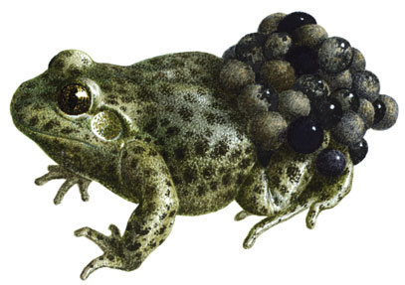
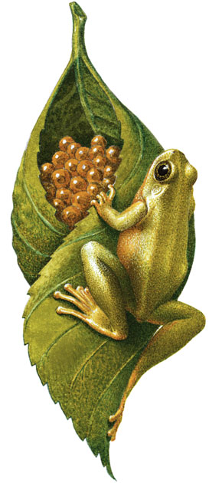
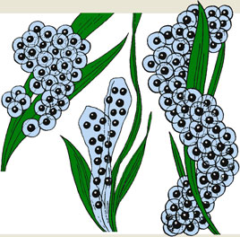
Статева система
Земноводні - роздільностатеві тварини. Статеві залози парні. Сім'япроводи відкриваються в сечовід, яйцепроводи - в клоаку. Запліднення у безхвостих зовнішнє. Утворення зиготи і її розвиток відбувається у воді. Виражений статевий диморфізм, що проявляється в появі яскравого кольору самців в період розмноження.

Slide 21
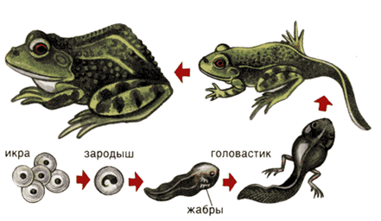
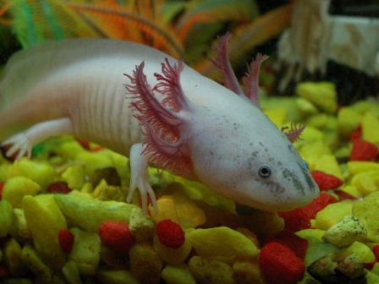
Розвиток Амфібій
Розвиток супроводжується метаморфозом. З яйця виходить личинка (пуголовок), схожа на малька риб. За сприятливих умов у трав'яної жаби період метаморфоза завершується впродовж 35-40 діб. У разі недоліку тепла метаморфоз може розтягуватися на два роки. Для аксолотлей - личинок хвостатих земноводних амбістом характерна неотенія - здатність до статевого розмноження до кінця метаморфоза.

Slide 22
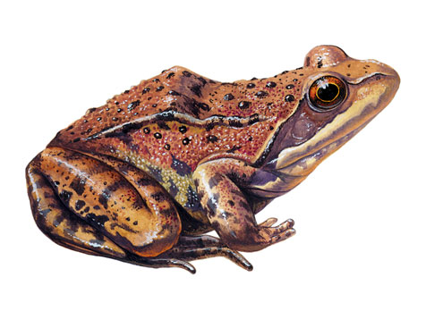
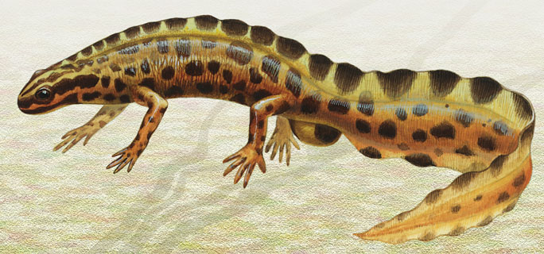
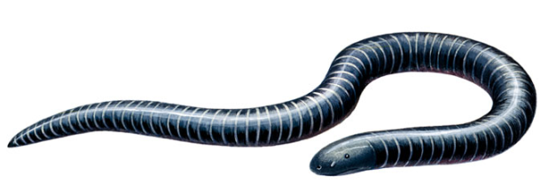
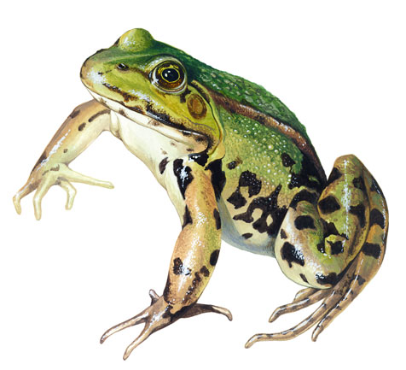
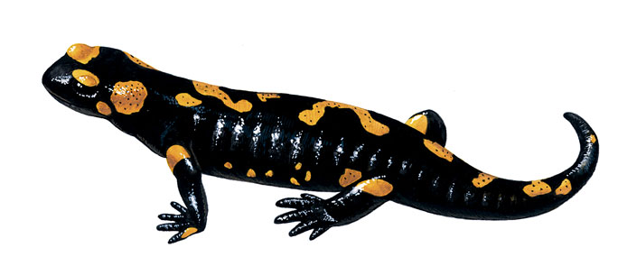
Клас Земноводні
Ряд: Безногі
Ряд: Безхвості
Ряд: Хвостаті
Кільчаста червяга
Закавказька жаба
Тритон звичайний
Озерна жаба
Вогняна саламандра

Slide 23
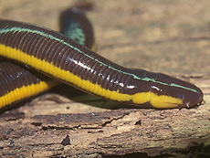
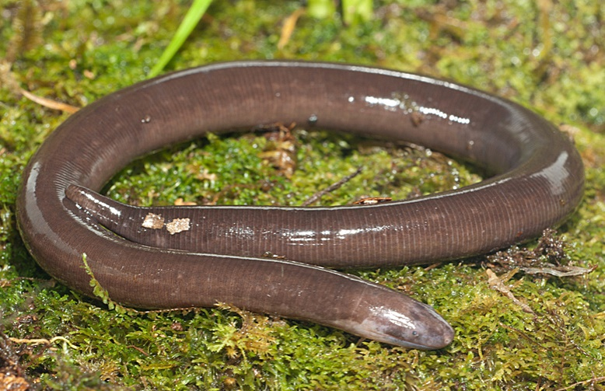
Ряд Безногі
Налічує близько 60 видів амфібій, що ведуть підземний спосіб життя. Форма тіла червоподібна, у багатьох видів - з кільцеподібними перетяжками. Кінцівки і їх пояси відсутні. Очі рудиментарні, шкіра багата залозами, що виділяють слиз. Живляться грунтовими безхребетними. Зустрічаються тільки в тропіках.
Жовтополосий рибозмій
Чорна червяга

Slide 24
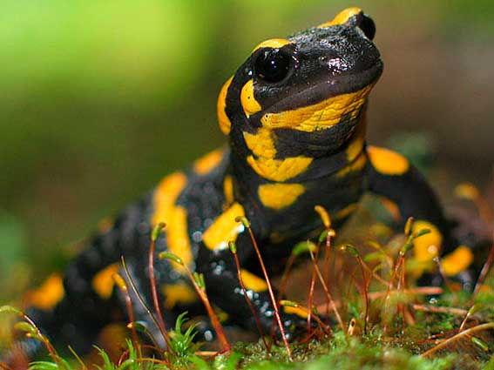
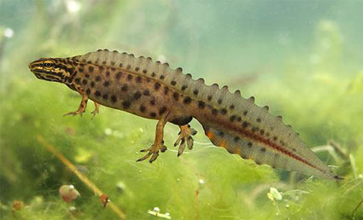
Ряд Хвостаті
Налічує близько 280 видів. Вони характеризуються подовженим тілом з добре розвиненими головним, тулубовим і хвостовим відділами. На вигляд нагадують ящірок, але їх шкіра не має лусок. Запліднення у багатьох видів внутрішнє.
Вогняна саламандра
Тритон звичайний

Slide 25
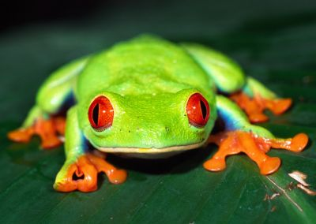
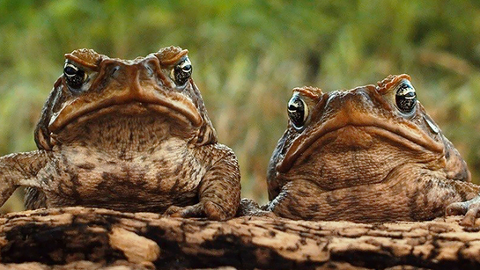
Ряд Безхвості
Налічує близько 2100 видів. Навесні в період розмноження заселяють невеликі, прогріті водойми. Влітку і восени мешкають поблизу водойм. Квакши живуть на деревах, утримуючись за допомогою присосок на пальцях. У жаб шкіра груба, виділяє отруйну рідину.
Червоноока квакша
Очеретяні жаби

Slide 26
Дякую за увагу!!!

